Slide 1

NETWORK&SECURITY BOOTCAMP BİTİRME PROJESİ
Davut YALÇIN
Elektronik Haberleşme Mühendisi
Notes:
Bu slayttaki resmi değiştirmek için resmi seçin ve silin. Sonra, yer tutucudaki Resimler simgesine tıklayarak kendi resminizi ekleyin.

Slide 2
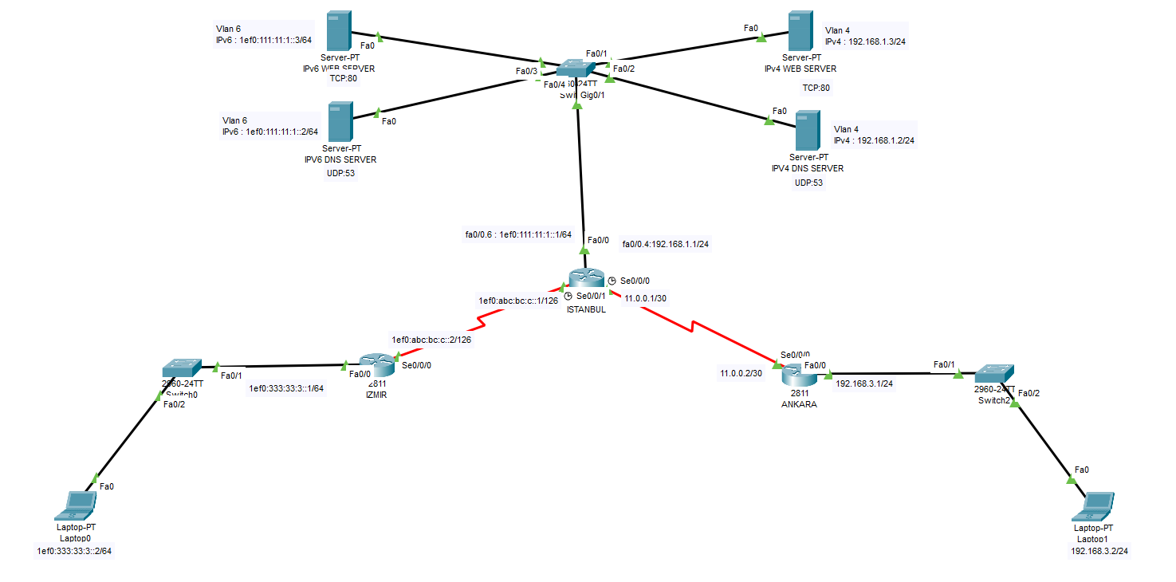
Proje Taslağı

Slide 3
Proje Gereksinimleri
Proje 1: IPv4 ve IPv6 omurgaları kendi içlerinde Statik Routing ile haberleşebilmelidir.
Proje 2: IPv4 ve IPv6 omurgaları kendi içlerinde OSPF ile haberleşebilmelidir.
Her iki proje için de İstanbul lokasyonunda gerekli Layer 2 düzenlemeler yapılmalıdır.
Serverlara sadece verdikleri servis portlarından ulaşılmalıdır.

Slide 4
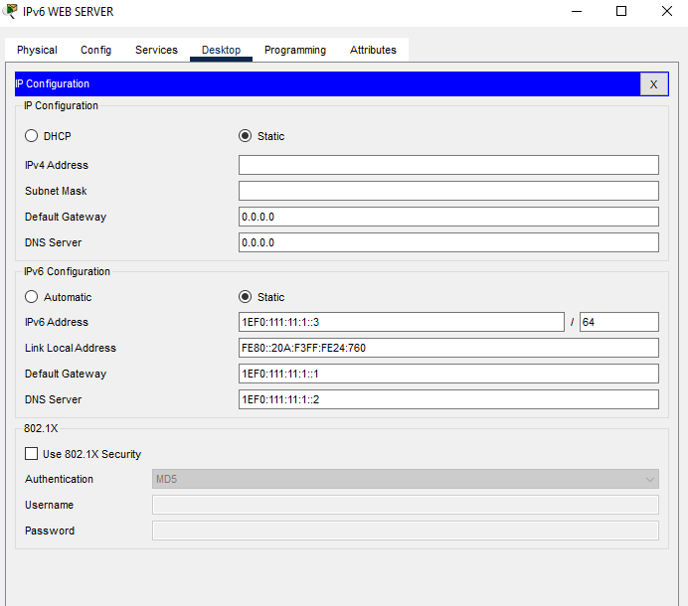
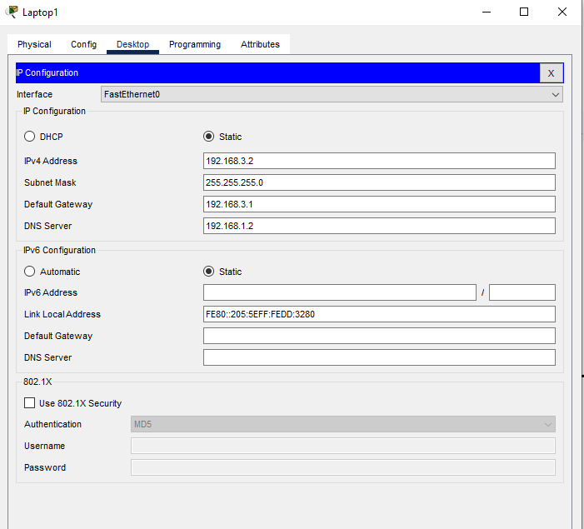
Ortak Yapılandırmalar
Son Kullanıcı ve Server İp Yapılandırmaları
Notes:
Son Kullanıcı ve Server İp Yapılandırmaları

Slide 5
Ortak Yapılandırmalar
İp Yapılandırmaları
ANKARA ROUTER
int fa0/0
ip add 192.168.3.1 255.255.255.0
no sh
int s0/0/0
ip add 11.0.0.2 255.255.255.252
no sh
ISTANBUL ROUTER
ipv6 unicast-routing
int s0/0/0
clock rate 2000000
ip add 11.0.0.1 255.255.255.252
no sh
int s0/0/1
clock rate 2000000
ipv6 add 1ef0:abc:bc:c::1/126
no sh
IZMIR ROUTER
ipv6 unicast-routing
int fa0/0
ipv6 add 1ef0:333:33:3::1/64
no sh
int s0/0/0
ipv6 add 1ef0:abc:bc:c::2/126
no sh

Slide 6
Ortak Yapılandırmalar
Layer 2 Yapılandırmaları
ISTANBUL Switch
vlan 4
name VLAN4
vlan 6
name VLAN6
int range fa0/1-2
switchport mode access
switchport access vlan 4
int range fa0/3-4
switchport mode access
switchport access vlan 6
int g0/1
switchport mode trunk
ANKARA Switch
int fa0/2
switchport mode access
switchport port-security
switchport port-security max 1
switchport port-security violation restrict
switchport port-security mac-address 0060.7047.D3D2
IZMIR Switch
int fa0/2
switchport mode access
switchport port-security
switchport port-security max 1
switchport port-security violation restrict
switchport port-security mac-address sticky

Slide 7
Ortak Yapılandırmalar
ISTANBUL ROUTER
int fa0/0
no ip add
no sh
int fa0/0.4
encapsulation dot1Q 4
ip add 162.168.1.1 255.255.255.0
int fa0/0.6
encapsulation dot1Q 6
ipv6 add 1ef0:111:11:1::1/64
Subinterface Yapılandırması

Slide 8
Proje 1: Static Routing
Yapılandırmalar
ISTANBUL Router
ip route 192.168.3.0 255.255.255.0 11.0.0.2
ipv6 route 1ef0:333:33:3::0/64 1ef0:abc:bc:c::2
IZMIR Router
ipv6 route 1ef0:111:11:1::0/64 1ef0:abc:bc:c::1
ANKARA Router
ip route 192.168.1.0 255.255.255.0 11.0.0.1
Notes:
Yapılandırmalar

Slide 9
Proje 1: Static Routing
ISTANBUL ROUTER
ip access-list extended IPV4
permit udp host 192.168.3.2 host 192.168.1.2 eq 53
permit tcp 192.168.3.0 0.0.0.255 host 192.168.1.3 eq 80
int fa0/0.4
ip access-group IPV4 out
ipv6 access-list IPV6
permit udp 1ef0:333:33:3::0/64 host 1ef0:111:11:1::2 eq 53
permit tcp 1ef0:333:33:3::0/64 host 1ef0:111:11:1::3 eq 80
int fa0/0.6
ipv6 traffic-filter IPV6 out
Access List Yapılandırması
Notes:
Access List Yapılandırması

Slide 10
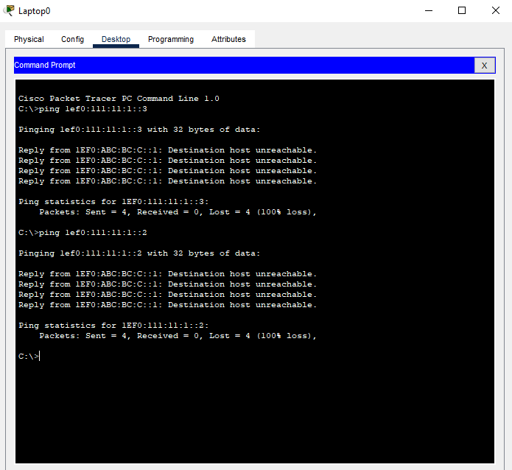
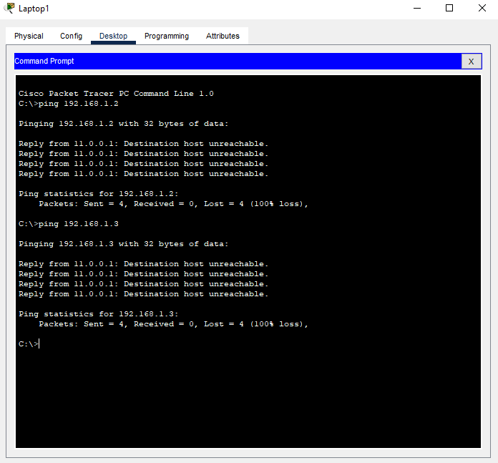
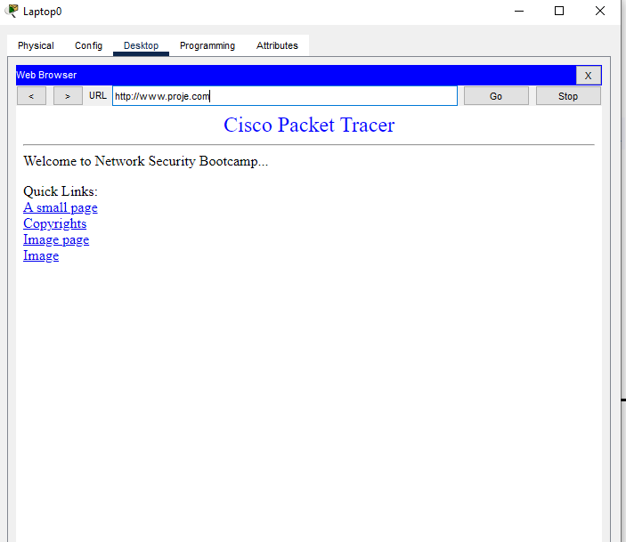
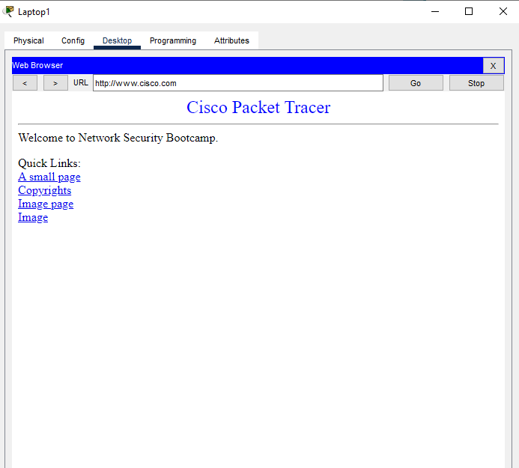
Ping Test
Web Server
Notes:
Web Server

Slide 11
Proje 2: OSPF Routing
Yapılandırmalar
IZMIR Router
ipv6 router ospf 1
router-id 3.3.3.3
int fa0/0
ipv6 ospf 1 area 0
int s0/0/0
ipv6 ospf 1 area 0
ISTANBUL Router
router ospf 1
network 192.168.1.0 0.0.0.255 area 0
network 11.0.0.0 0.0.0.3 area 0
ipv6 router ospf 1
router-id 1.1.1.1
int fa0/0.6
ipv6 ospf 1 area 0
int s0/0/1
ipv6 ospf 1 area 0
ANKARA Router
router ospf 1
network 192.168.3.0 0.0.0.255 area 0
network 11.0.0.0 0.0.0.3 area 0
Notes:
Yapılandırmalar

Slide 12
Proje 2: OSPF Routing
ISTANBUL ROUTER
ip access-list extended IPV4
permit udp 192.168.3.0 0.0.0.255 host 192.168.1.2 eq 53
permit tcp 192.168.3.0 0.0.0.255 host 192.168.1.3 eq 80
int fa0/0.4
ip access-group IPV4 out
ipv6 access-list IPV6
permit udp 1ef0:333:33:3::0/64 host 1ef0:111:11:1::2 eq 53
permit tcp 1ef0:333:33:3::0/64 host 1ef0:111:11:1::3 eq 80
int fa0/0.6
ipv6 traffic-filter IPV6 out
Access List Yapılandırması

Slide 13
Ping Test
Web Server
Notes:
Web Server

Slide 14
DİNLEDİĞİNİZ İÇİN TEŞEKKÜR EDERİM.

